Slide 1
Excel
En introduktion

Slide 2
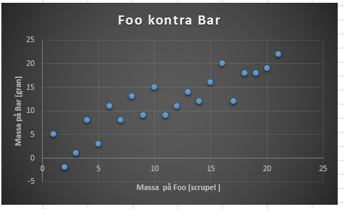
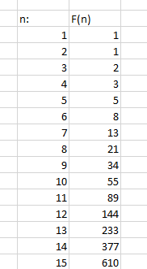
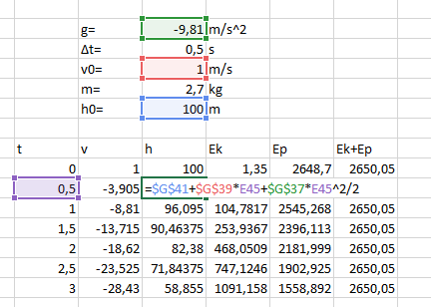
Välja och sortera data. Rita grafer.
Skapa talföljder, använda formler.
Använda konstanter, redigera grafer.

Slide 3
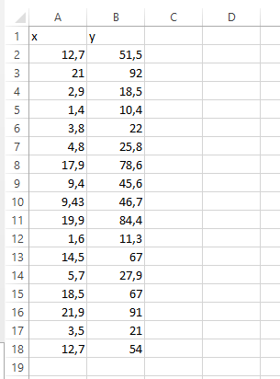
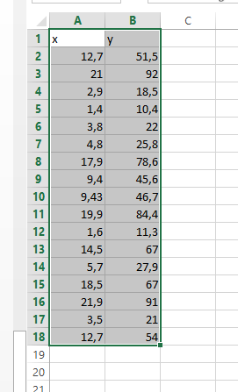
Övning 1 (skapa punktdiagram)
För att välja en text,
högerklicka, håll ner och
markera.

Slide 4
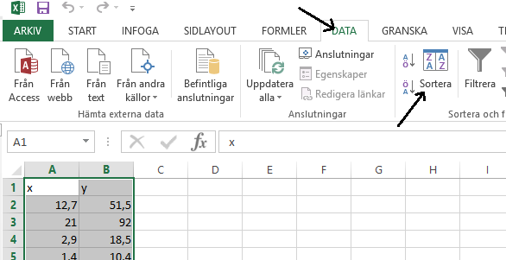
För att sortera och samtidigt bibehålla ordning inom rader
måste alla kolumner som skall sorteras väljas.
Klicka på DATA i övre raden…
…där hittar man alternativet Sortera

Slide 5
Vill man bara snabbt sortera efter första markerade kolumnen kan man välja ett av alternativen:
sortera stigande, eller
sortera fallande.
(
)
För mer avancerade alternativ kan man välja:

Slide 6
Skapa graf om kolumnerna ligger intill varandra…..
Markera kolumnerna
Välj INFOGA, Diagram och sedan diagramtyp
…och om de inte ligger intill varandra:
Markera den första kolumnen
Håll ner Ctrl och markera sedan din andra kolumn
Välj INFOGA, Diagram och sedan diagramtyp

Slide 7
Övning 2 (talföljd)
Vi kan skapa talföljder på flera olika sätt:
Det snabba, mindre flexibla sättet:
Skriv ner några tal i följden i en kolumn.
Markera talen
Klicka och håll ner vänster musknapp när markören är på nedre vänstra hörnet i markeringen och dra ner så långt som behövs.
Släpp musknappen
Det lite mer krångliga, men mer flexibla sättet:
Skriv in ett startvärde i en cell
I cellen under, skriv in en formel för att beräkna nästa steg
Klicka och håll ner vänster musknapp när markören är på nedre vänstra hörnet i markeringen och dra ner så långt som behövs.

Slide 8
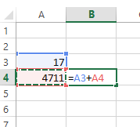
Att skriva formler
Säg att vi skall beräkna summan av två celler och placera resultatet i en cell.
Skriv = i en cell
Klicka på första cellen som skall adderas
Skriv +
Klicka på andra cellen som skall adderas
Tryck Retur

Slide 9
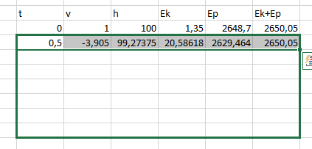
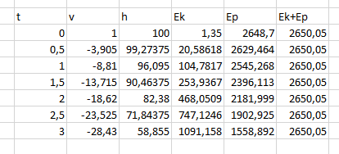
Att kopiera ner från flera celler i en rad till många kolumner
Markera cellerna i raden fler kolumner
Klicka och håll ner vänster musknapp när markören är på nedre vänstra hörnet i markeringen och dra ner så långt som behövs.

Slide 10
Övning 3 (klotets yta)
Att använda konstanter
För att inte Excel inte skall räkna om cellreferenser
när man kopiera celler kan man markera rad- eller kolumnreferenserna
med dollartecken.
En referens som A23 räknas om relativt den nya positionen när en cell kopieras
För en referens som $A23 räknas inte radreferenserna om
För en referens som A$23 räknas inte kolumnreferenserna om
För en referens som $A$23 ändras inga referenser

Slide 11
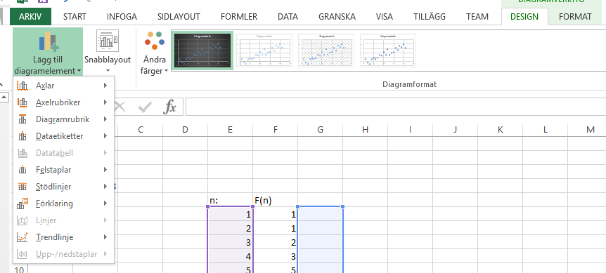
Att ändra eller lägga till etiketter i grafer
För att ändra en befintlig etikett i en graf så kan du helt enkelt klicka på den för att sedan redigera den
För att lägga till en etikett, klicka på grafen för att välja den
Under DESIGN hittar du Lägg till diagramelement
Där hittar du till exempel Axelrubriker
Prova även Snabblayout och Diagramlayout

